Slide 1
«Патриотическое воспитание молодежи через призму 100-летней истории Ижорского колледжа»
Юдин Андрей Алексеевич
Заведующий музеем истории СПб ГБПОУ «Ижорский колледж»

Slide 2
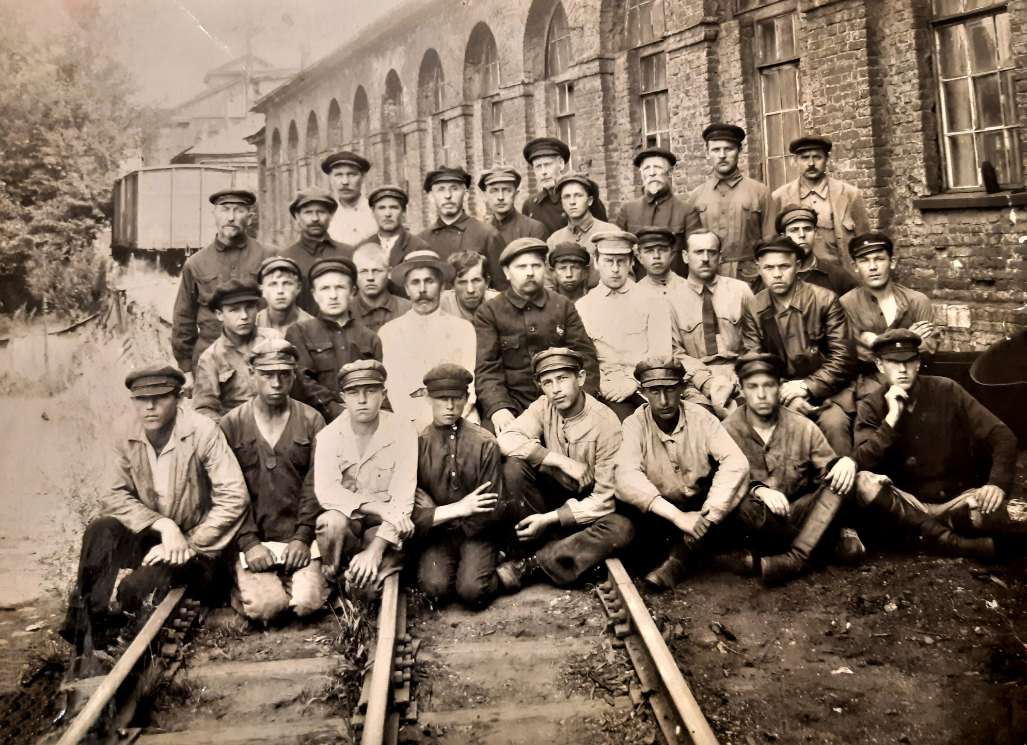
Учащиеся ШФЗУ Ижорского завода. 1924 г

Slide 3
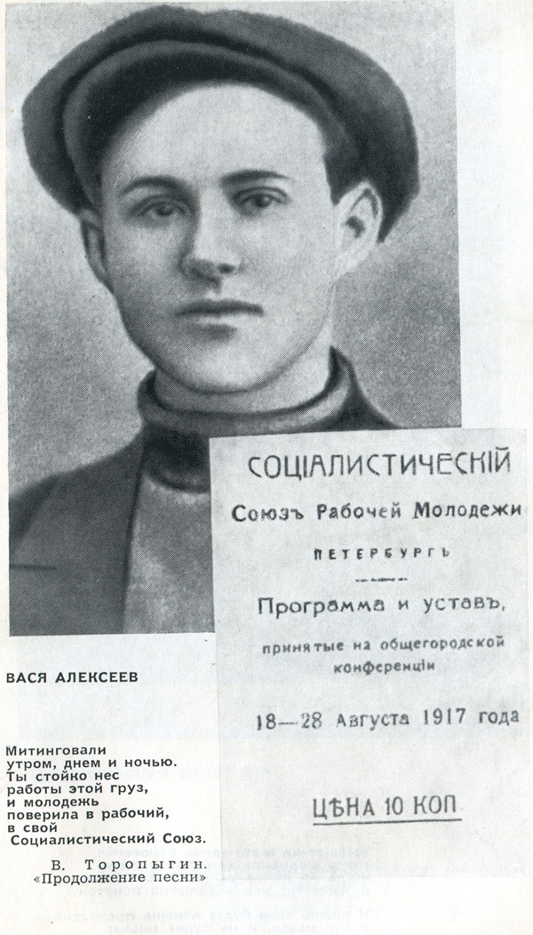
Вася Алексеев

Slide 4
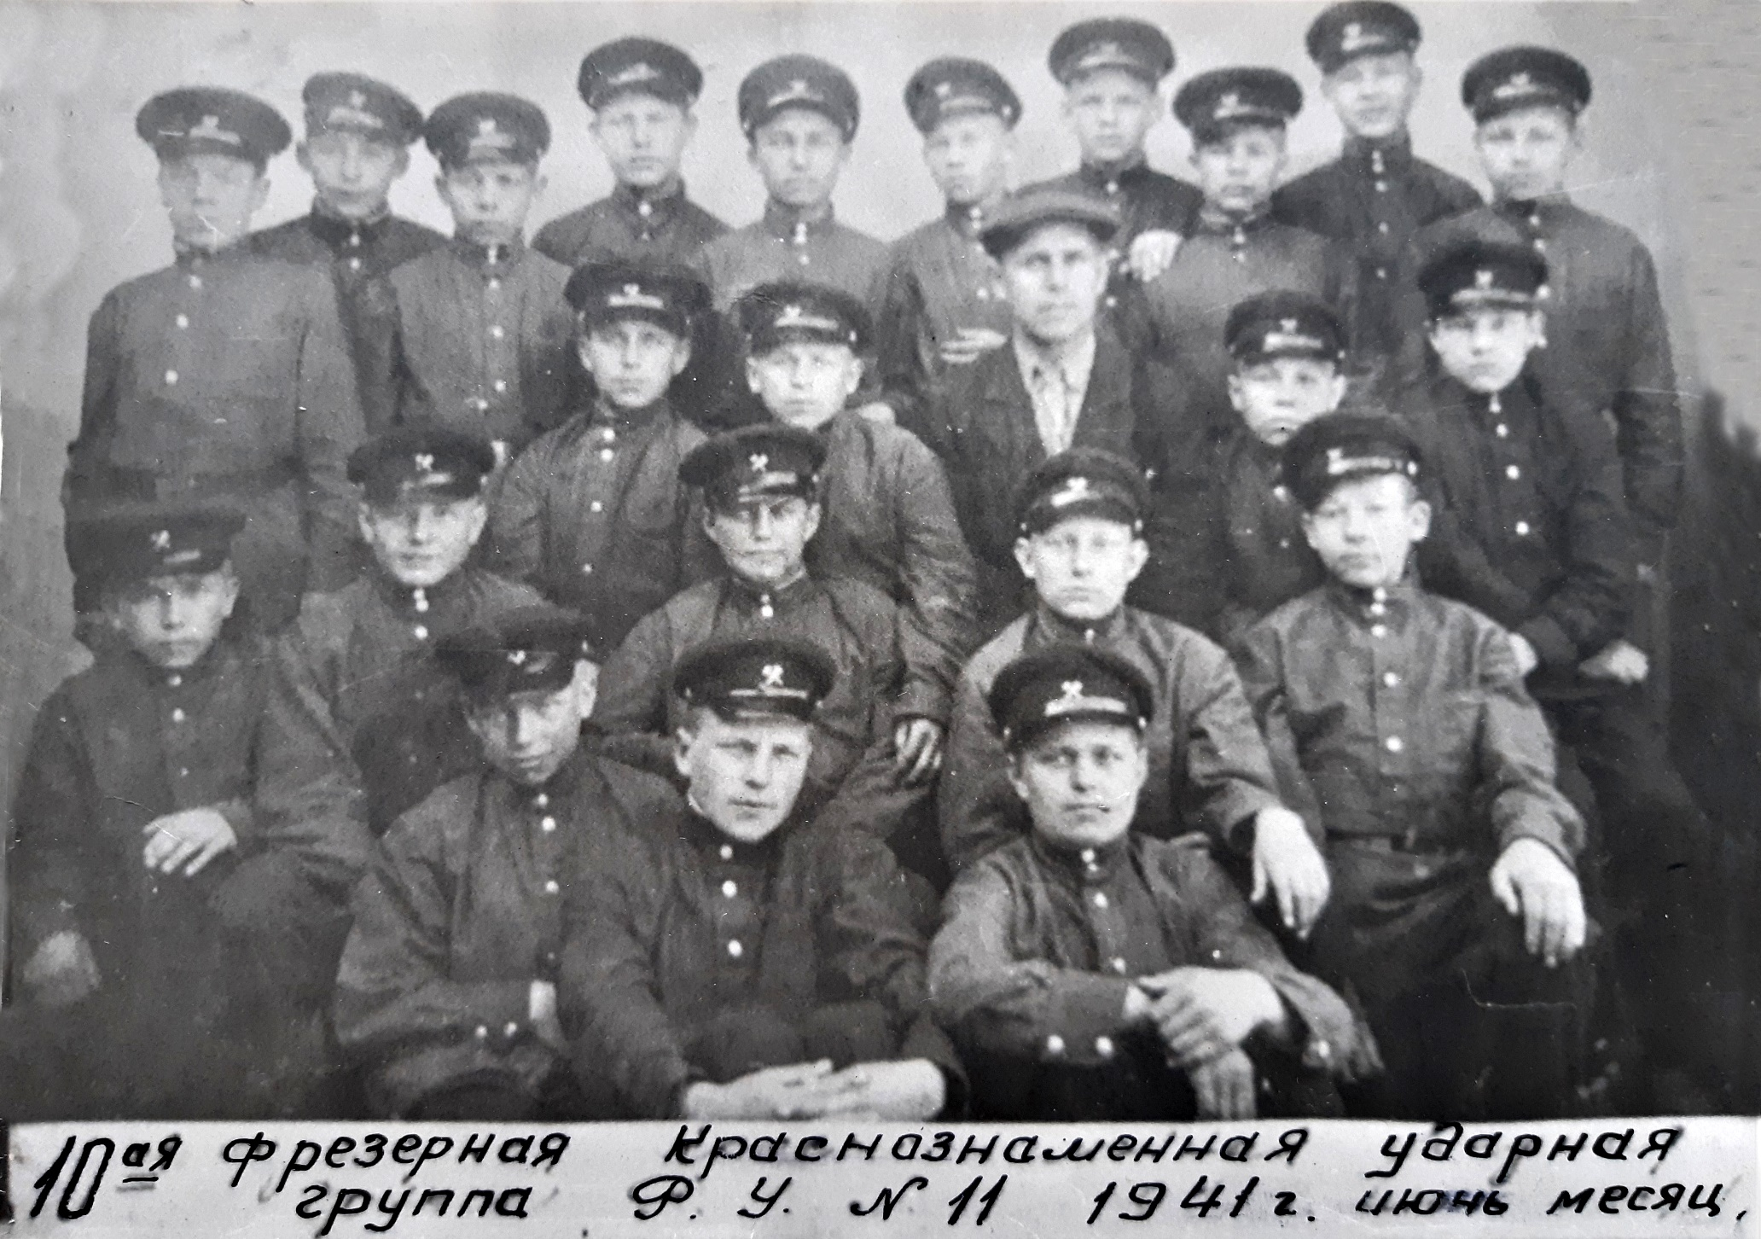
Учащиеся РУ-11. 1941 г

Slide 5
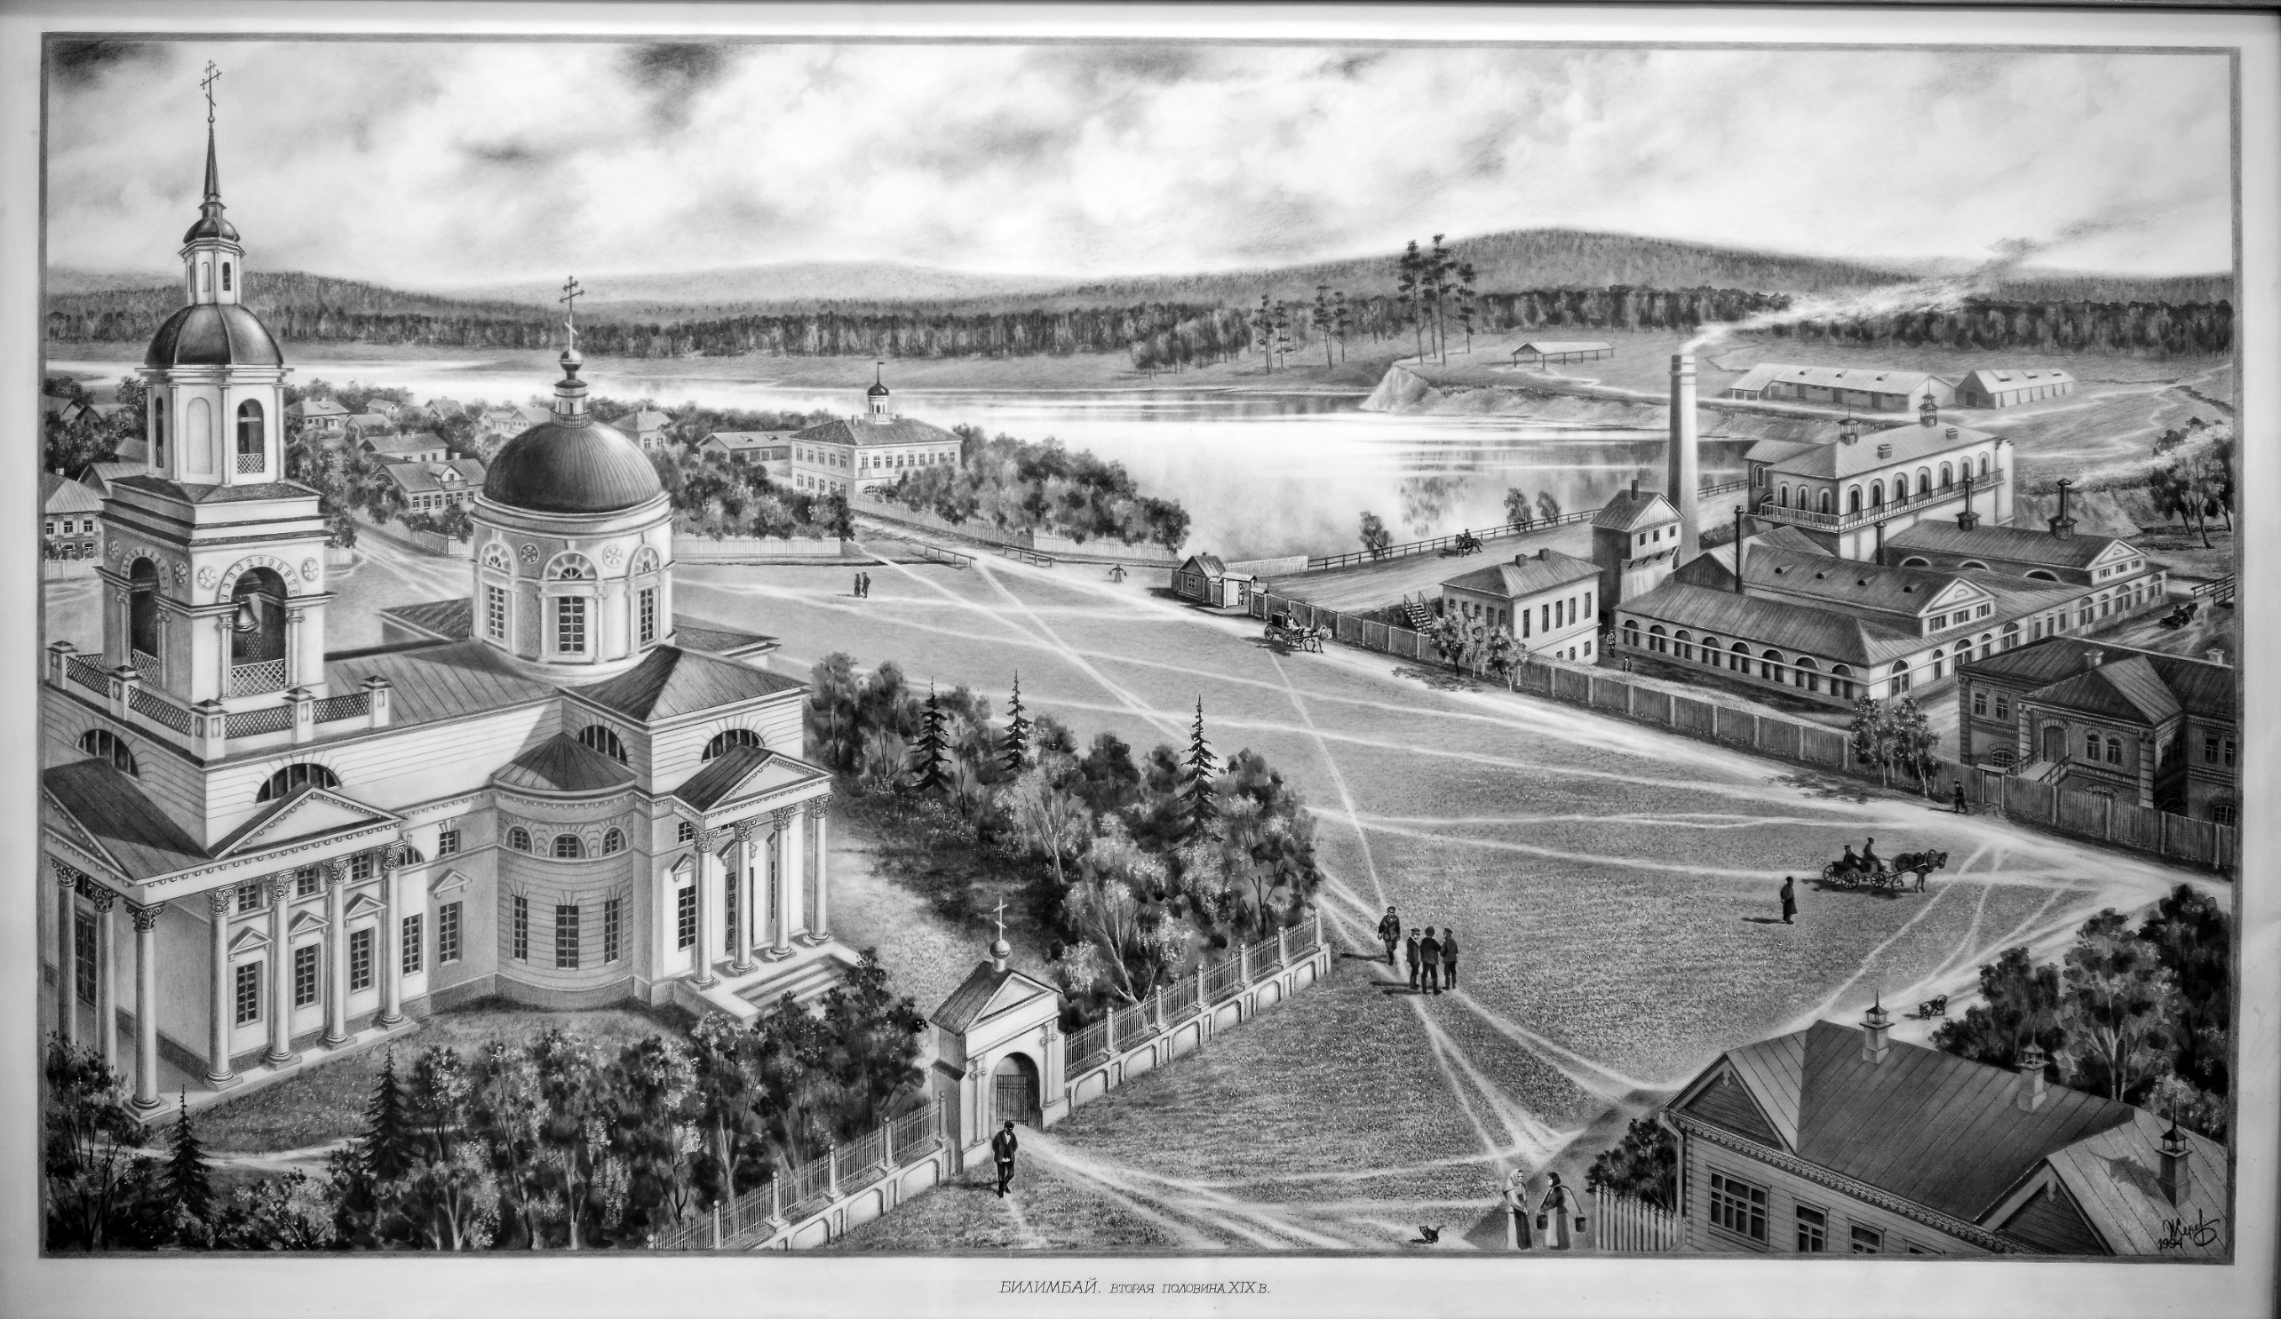
пос. Билимбай

Slide 6
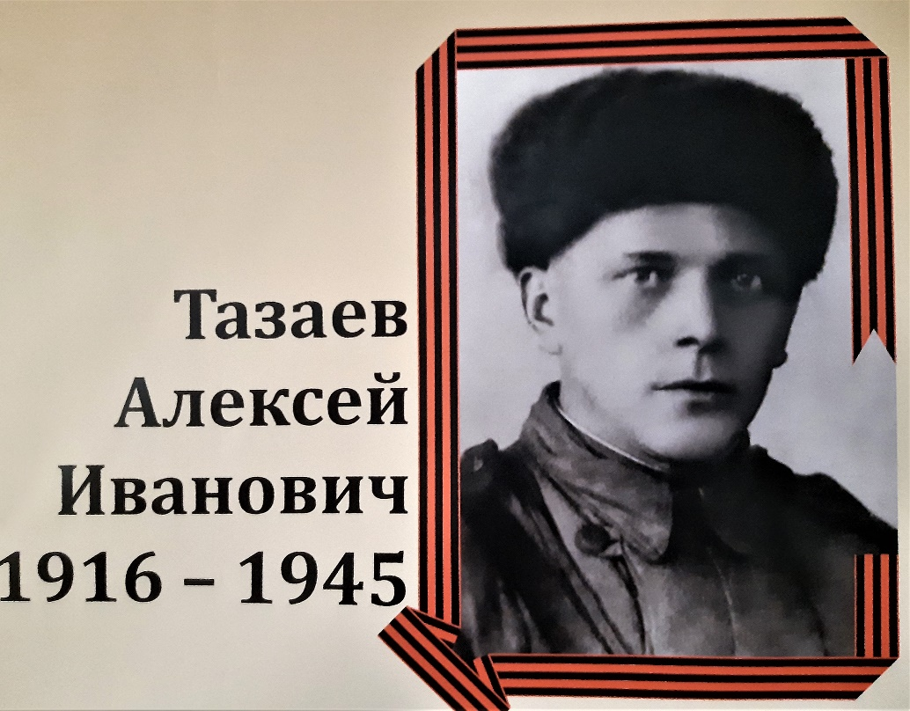
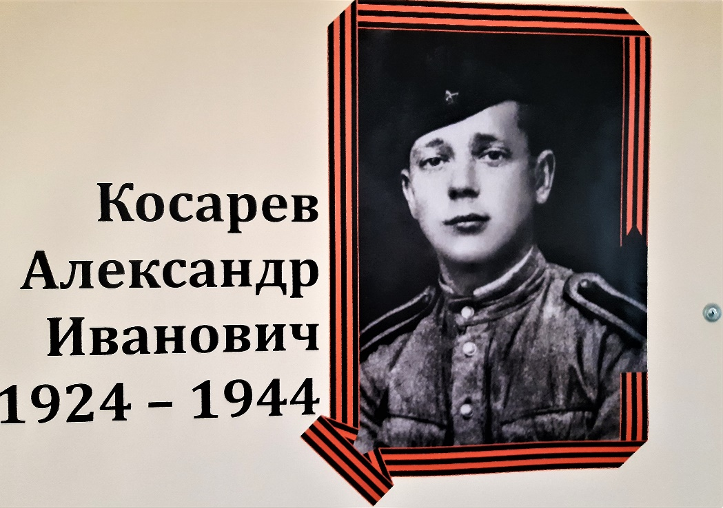
Герои СССР, выпускники училища

Slide 7
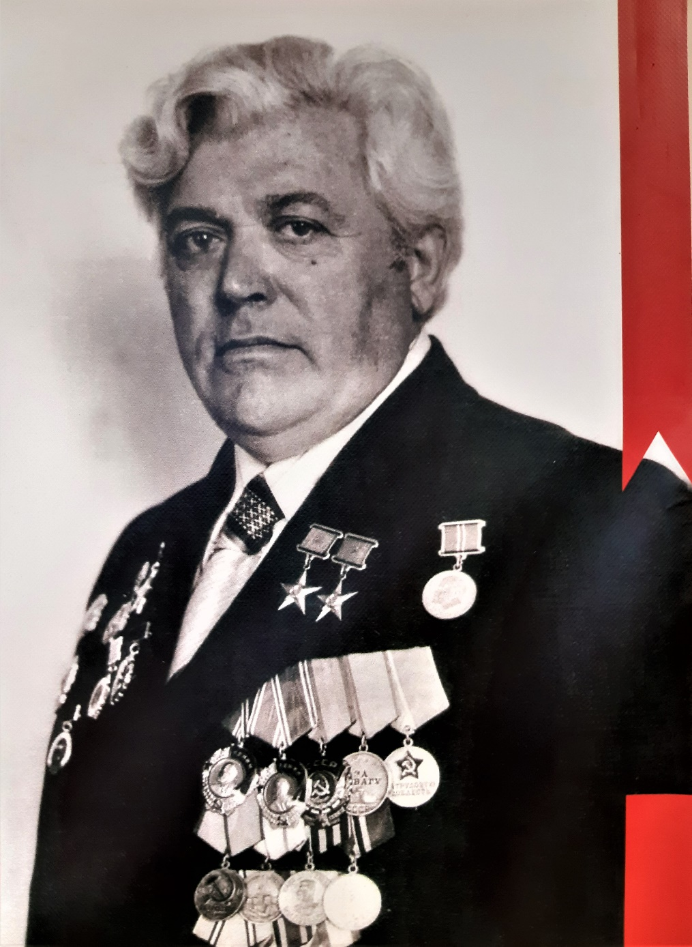
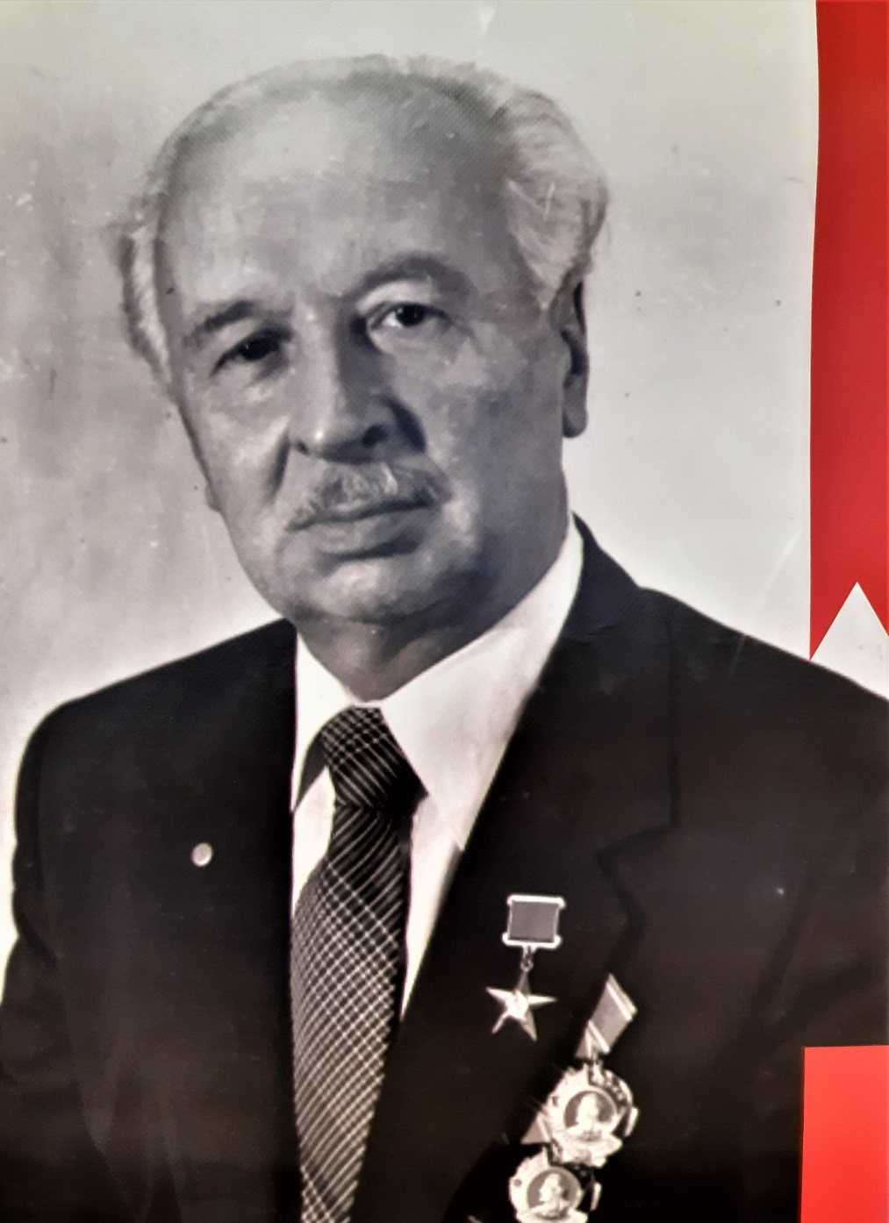
Михалёв Афанасий Прокопьевич (1925-1996)
Ильин Сергей Иванович (1928-2004)

Slide 8
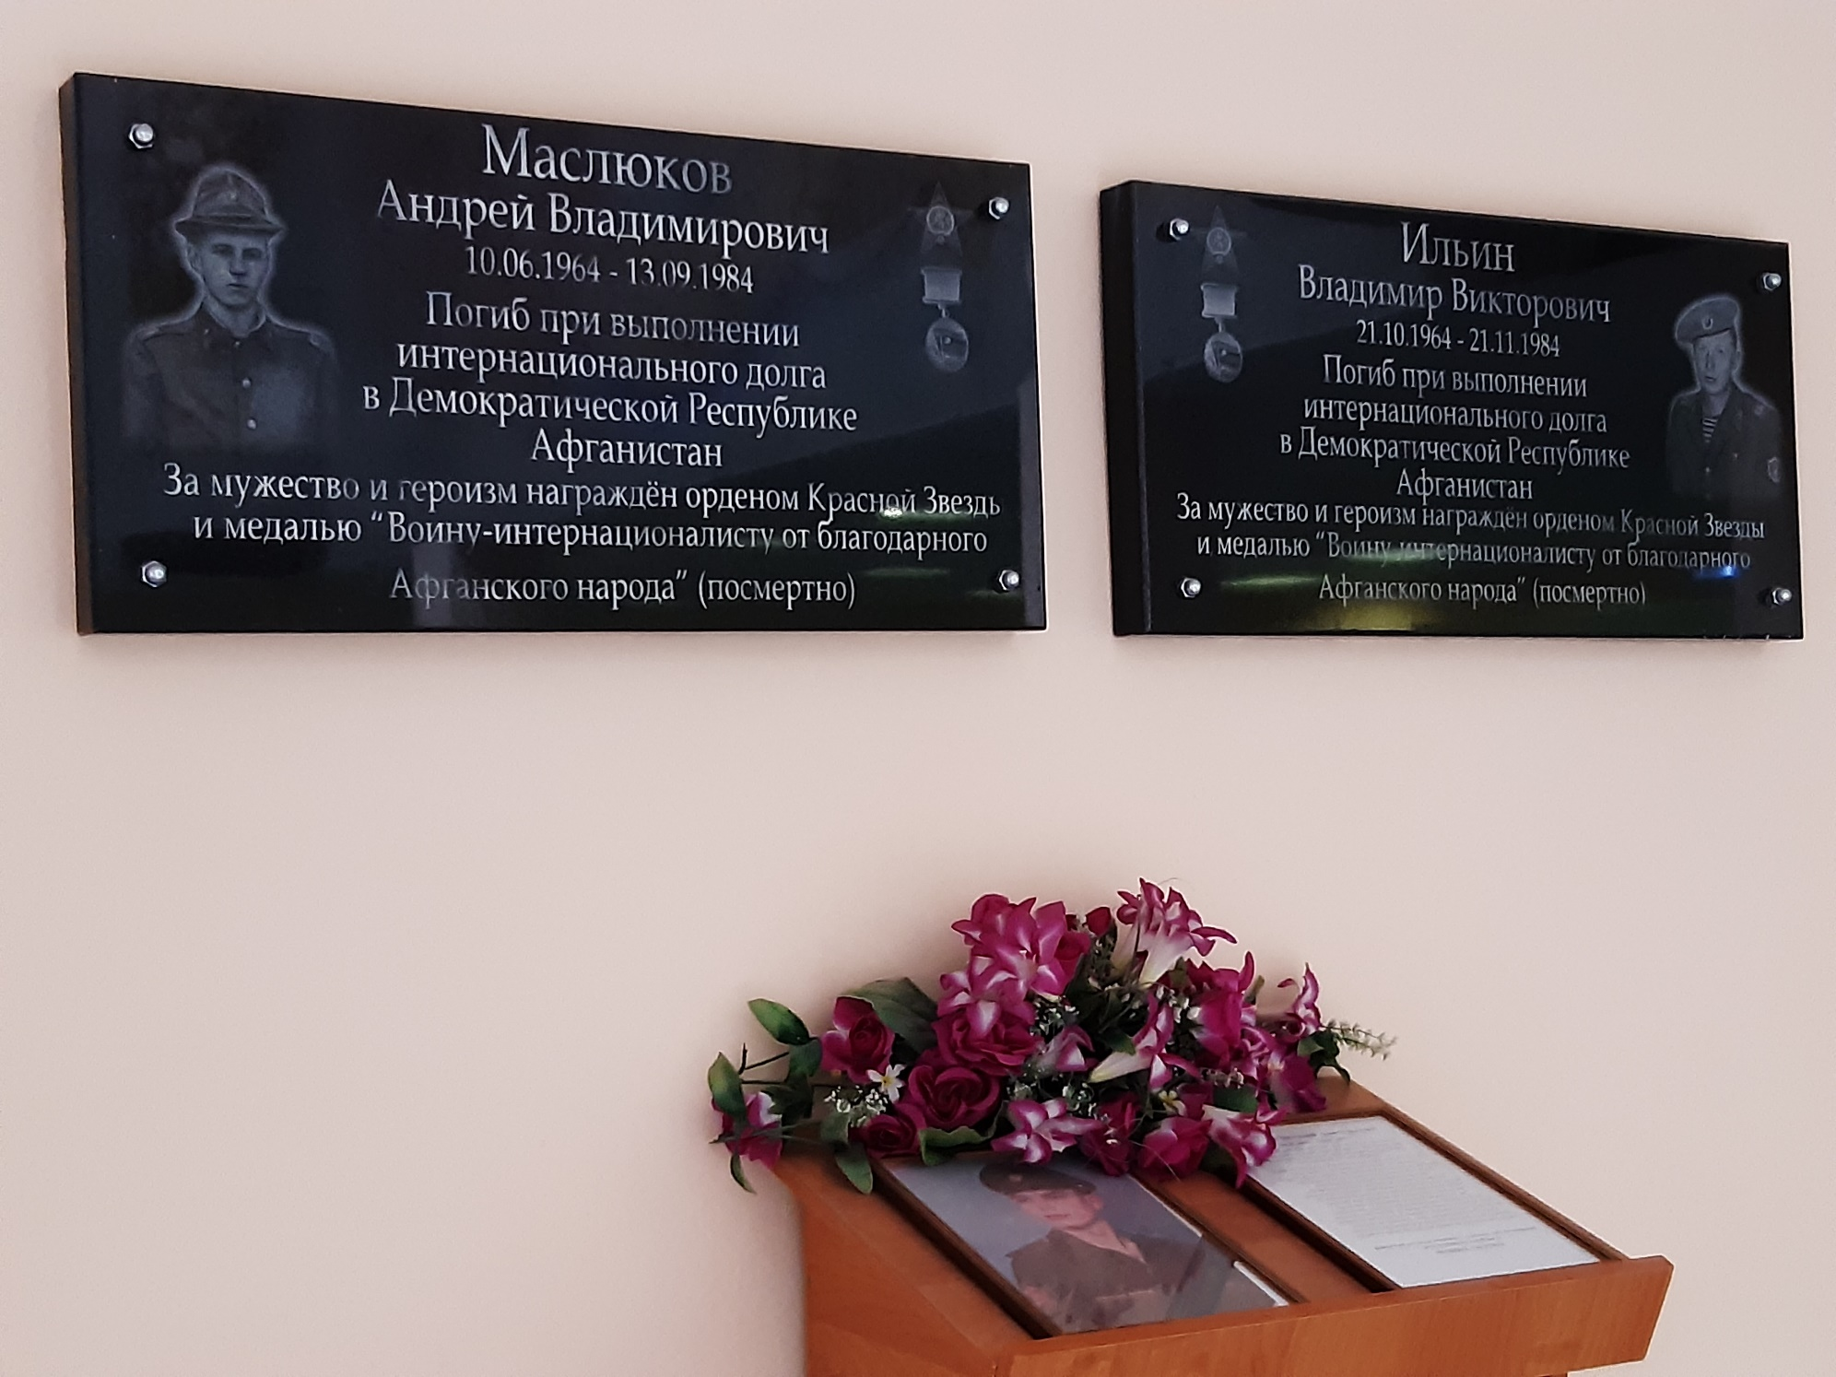
Герои нашего времени

